Slide 1
COURSE: Electrical Safety for Electrical Engineers.
Week 7.Functional Earthing System
Abdulloev Bakhtiyor Tolibjonovich
Institute of energy of Tajikistan

Slide 2
Курс: Бехатарии электрикӣ барои муҳандис барқчиён
Ҳафтаи 7: Системаи функсионалии заминвасл
Абдуллоев Бахтиёр Толибҷонович
Донишкадаи энергетикии Тоҷикистон

Slide 3
Нақшаи лексия
1.Муқаддима
Системаи функсионалии заминвасл.
Қисмҳое, ки бояд нейтрал ё заминвасл карда шаванд.
Таҷҳизот бо шиддати зиёда аз 1 кВ дар шабакаҳо бо нейтрали самаранок заминваслшуда.
Таҷҳизот бо шиддати зиёда аз 1 кв дар шабакаҳо бо нейтрали оиқшуда.
2. Хулосаи лексия

Slide 4
Системаи функсионалии заминвасл
Ҷараёни барқие, ки аз бадани инсон мегузарад, метавонад боиси осеб дидани қисмҳои алоҳида ё тамоми бадан гардад аз ҷумла:
сӯхтани барқӣ,
зарбаи барқӣ ва ғайра.
Аз ҳама хавфнок ҷараёни тағйирёбанда бо басомади 50–60 Гц ба ҳисоб меравад. Осеб дидани инсон аз таъсири ҷараёни барқ ҳангоми тамоси мустақим бо қисмҳои таҷҳизот, ки дар ҳолати муқаррарӣ зери шиддат қарор доранд, ба амал омада метавонад.

Slide 5
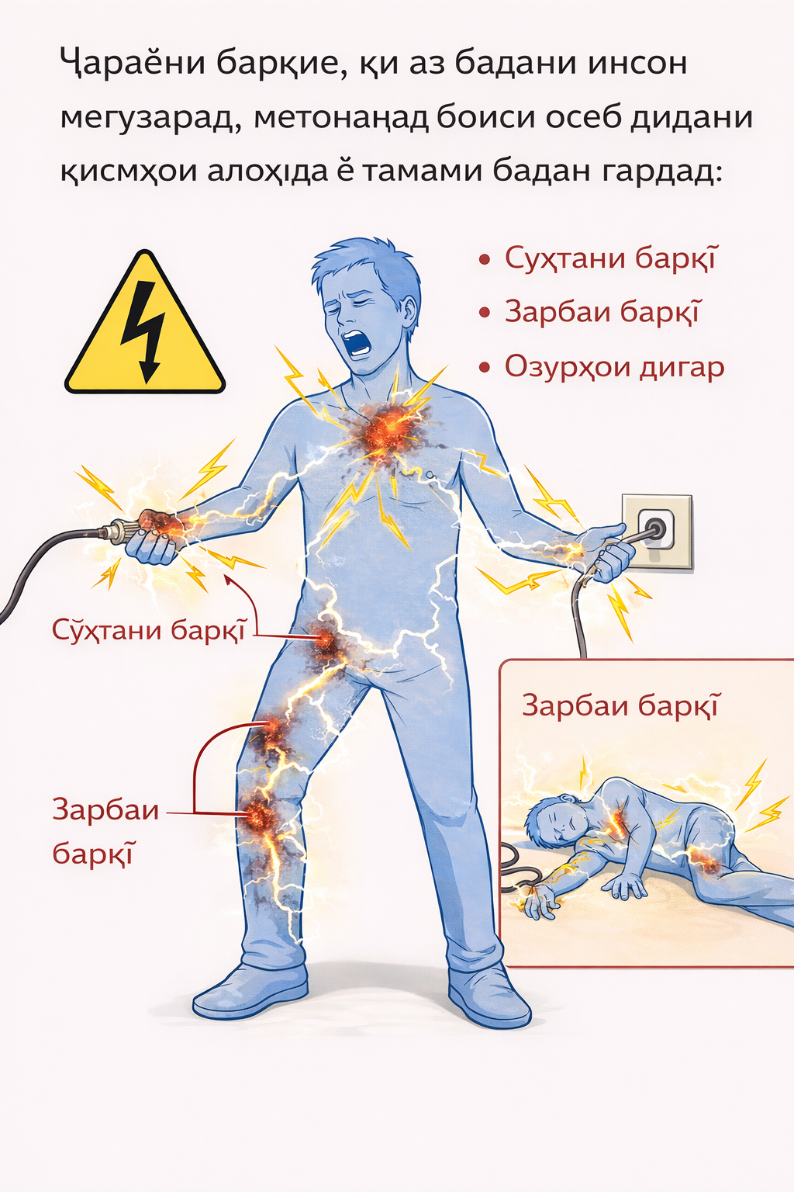
Системаи функсионалии заминвасл
Ҳамчунин, осеб дидани инсон мумкин аст ҳангоми тамос бо он қисмҳои таҷҳизот, ки одатан зери шиддат нестанд, вале дар ҳолати вайрон шудани оиқи фаза метавонанд зери шиддат қарор гиранд. Дар чунин ҳолатҳо таъмини бехатарӣ тавассути заминвасл (заземление) кардани ҳамаи қисмҳои таҷҳизот, ки дар ҳолати муқаррарӣ зери шиддат намебошанд, таъмин карда мешавад.
Расми 1. Аз муаллиф: бо истифода аз зеҳни сунъи (AI) сохта шудааст.

Slide 6
Системаи функсионалии заминвасл
Таҷҳизот аз рӯи чораҳои бехатарии барқӣ ба гурӯҳҳои зерин тақсим мешаванд:
таҷҳизот бо шиддати зиёда аз 1 кВ дар шабакаҳо бо нейтрали самаранок заминваслшуда (бо ҷараёнҳои калони расиш ба замин);
таҷҳизот бо шиддати зиёда аз 1 кВ дар шабакаҳо бо нейтрали оиқшуда (бо ҷараёнҳои хурди расиш ба замин);
таҷҳизот то 1 кВ бо нейтрали сахт заминваслшуда;
таҷҳизот то 1 кВ бо нейтрали оиқшуда.
1. Шкрабак, В. С., и А. В. Луковников. Бехатарии ҳаёт дар истеҳсолоти кишоварзӣ. Москва: КолосС, 2004.

Slide 7
Системаи функсионалии заминвасл
Шабакаи барқӣ бо нейтрали самаранок заминваслшуда — ин шабакаи сефазаи барқӣ бо шиддати зиёда аз 1 кВ мебошад, ки дар он зариби расиш ба замин аз 1,4 зиёд нест. Зариби расиш ба замин дар шабакаи сефазаи барқӣ — ин нисбати фарқи потенсиал байни фазаи осебнадида ва замин дар нуқтаи расиши кутоҳи фазаи дигар (ё ду фазаи дигар) ба фарқи потенсиал байни фаза ва замин дар ҳамин нуқта то ба амал омадани расиш мебошад.

Slide 8
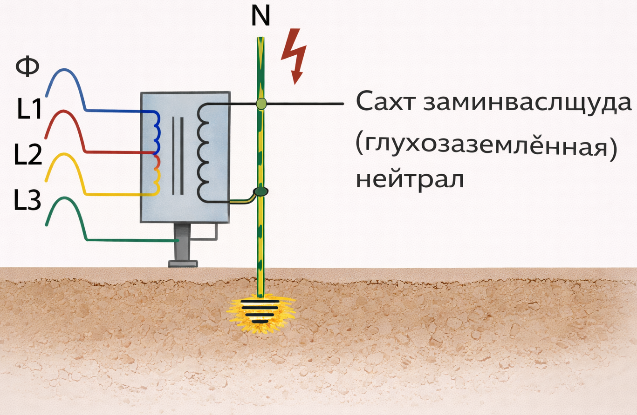
Системаи функсионалии заминвасл
Сахт заминваслшуда (глухозаземлённая) нейтрал — ин нейтрали трансформатор ё генератор мебошад, ки мустақиман ё тавассути муқовимати хурд (масалан, тавассути трансформаторҳои ҷараён) ба дастгоҳи заминваслкунӣ пайваст карда шудааст.
Расми 2. Аз муаллиф: бо истифода аз зеҳни сунъи (AI) сохта шудааст.

Slide 9
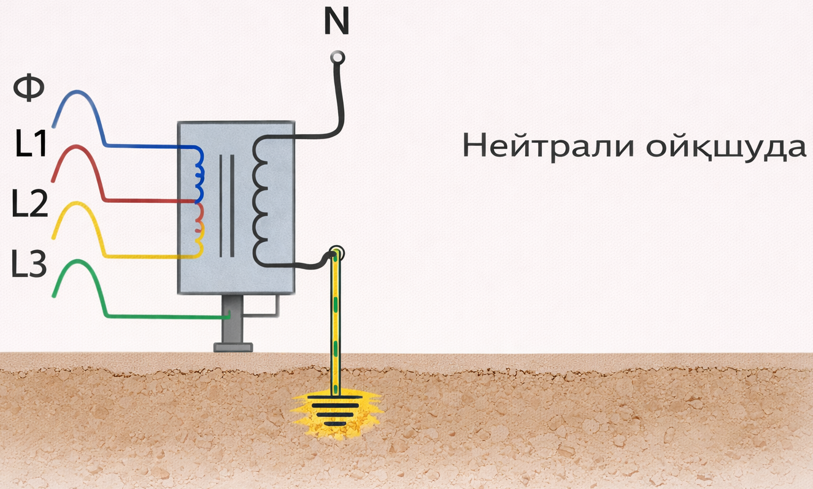
Системаи функсионалии заминвасл
Нейтрали оиқшуда — ин нейтрали трансформатор ё генератор мебошад, ки ба таҷҳизоти заминваслкунӣ пайваст нашудааст ё тавассути асбобҳои огоҳкунӣ, ченкунӣ, муҳофизат, реакторҳои камкунандаи камони барқӣ ва дастгоҳҳои монанди онҳо (бо муқовимати калон) пайваст шудааст.
Расми 3. Аз муаллиф: бо истифода аз зеҳни сунъи (AI) сохта шудааст.

Slide 10
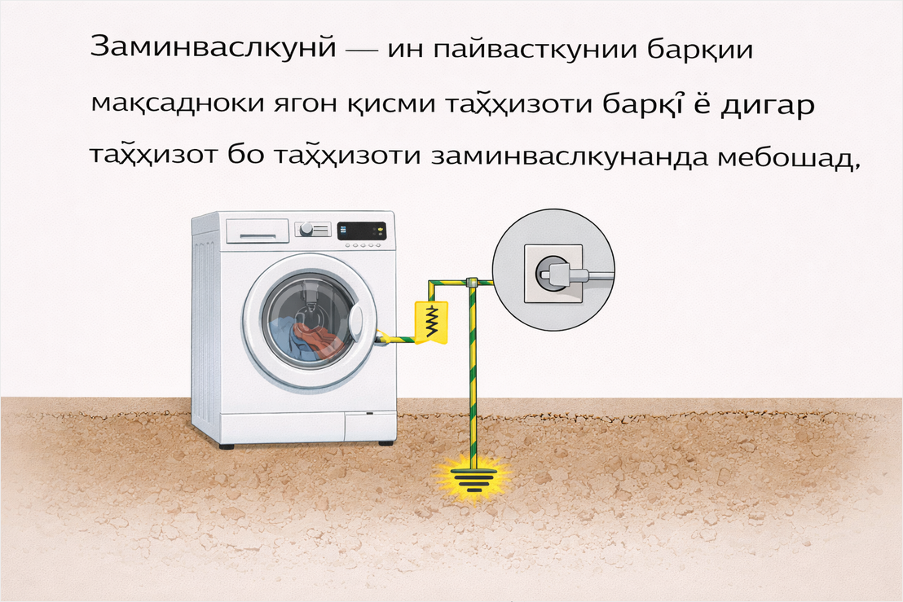
Системаи функсионалии заминвасл
Заминваслкунӣ — ин пайвасткунии барқии мақсадноки ягон қисми таҷҳизоти барқӣ ё дигар таҷҳизот бо таҷҳизоти заминваслкунанда мебошад.
Заминваслкунии муҳофизатӣ — ин заминваслкунии қисмҳои таҷҳизоти барқӣ бо мақсади таъмин намудани бехатарии барқӣ мебошад.
Расми 4. Аз муаллиф: бо истифода аз зеҳни сунъи (AI) сохта шудааст.

Slide 11
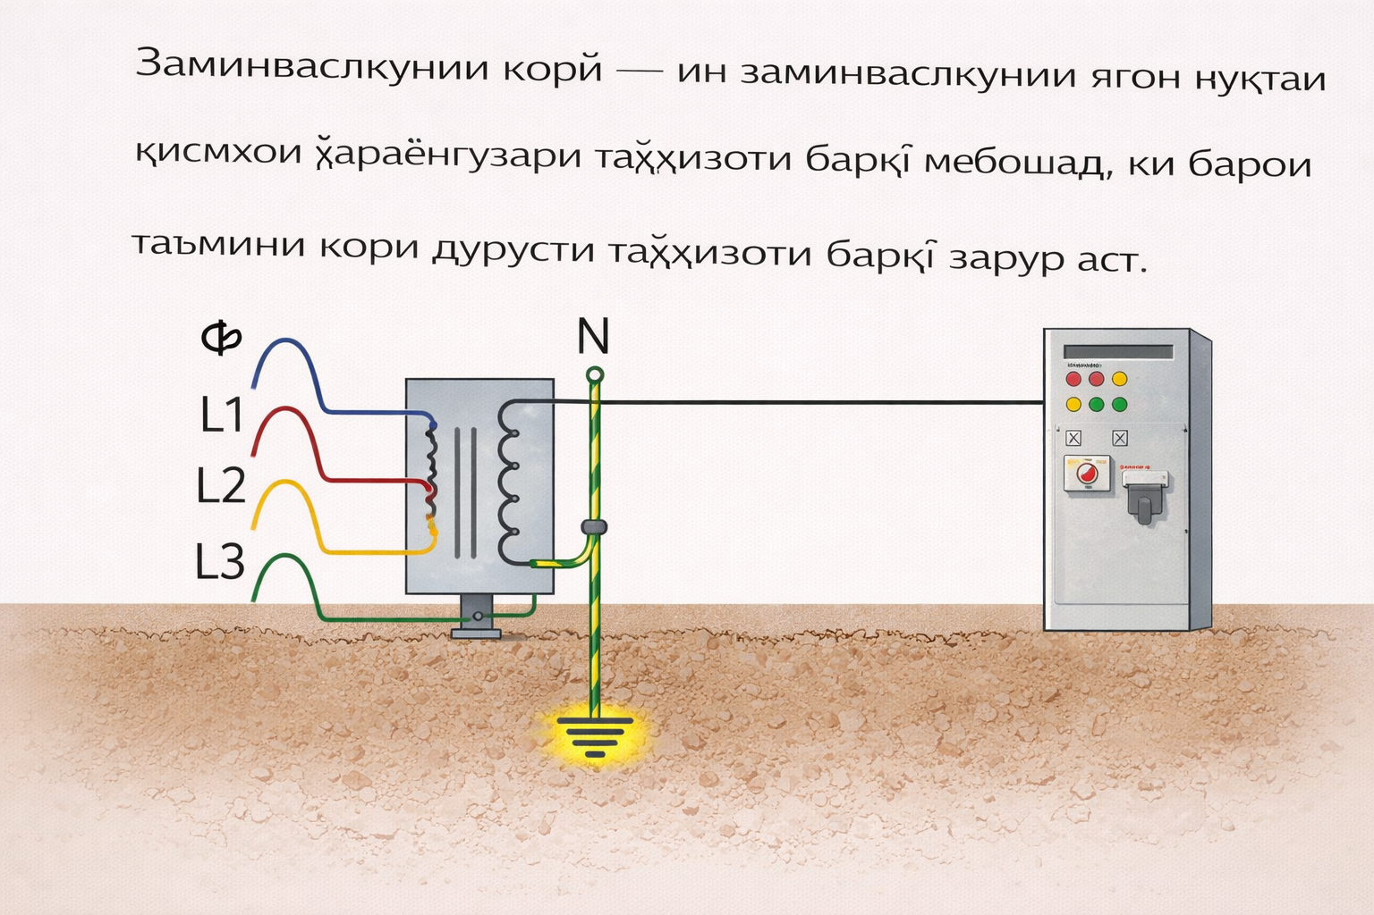
Системаи функсионалии заминвасл
Заминваслкунии корӣ — ин заминваслкунии ягон нуқтаи қисмҳои ҷараёнгузари таҷҳизоти барқӣ мебошад, ки барои таъмини кори дурусти таҷҳизоти барқӣ зарур аст.
Расми 5. Аз муаллиф: бо истифода аз зеҳни сунъи (AI) сохта шудааст.

Slide 12
Системаи функсионалии заминвасл
Нейтралкунӣ дар таҷҳизот бо шиддати то 1 кВ — ин пайвасткунии мақсадноки қисмҳои таҷҳизоти барқӣ, ки одатан зери шиддат нестанд, бо нейтрали сахт заминваслшудаи генератор ё трансформатор дар шабакаҳои ҷараёни сефаза, бо баромади сахт заминваслшудаи манбаи ҷараёни якфаза, ё бо нуқтаи миёнаи сахт заминваслшудаи манбаъ дар шабакаҳои ҷараёни доимӣ мебошад.
Расиш ба замин (замыкание на землю) — ин пайвастшавии тасодуфии қисмҳои зери шиддати таҷҳизоти барқӣ бо қисмҳои конструктивие, ки аз замин оиқ нашудаанд, ё бевосита бо замин мебошад.

Slide 13
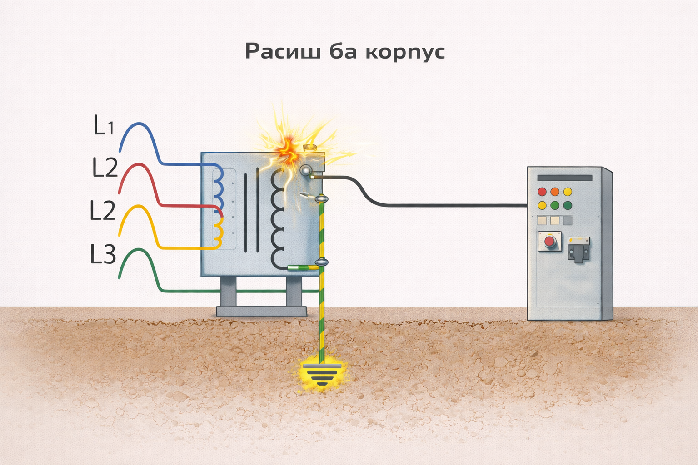
Системаи функсионалии заминвасл
Расиш ба тана (замыкание на корпус) — ин пайвастшавии тасодуфии қисмҳои зери шиддати таҷҳизоти барқӣ бо қисмҳои конструктивии онҳо мебошад, ки дар ҳолати муқаррарӣ зери шиддат қарор надоранд.
Заминваслкунанда (заземлитель) — ин ноқил (электрод) ё маҷмӯи ноқилҳои (электродҳои) ба ҳам пайвастшудаи металлӣ мебошад, ки бо замин дар тамос қарор доранд.
Расми 6. Аз муаллиф: бо истифода аз зеҳни сунъи (AI) сохта шудааст.

Slide 14
Системаи функсионалии заминвасл
Ноқили муҳофизатии сифрӣ дар таҷҳизот бо шиддати то 1 кВ — ин ноқилест, ки қисмҳои ба нейтрал пайвастшударо бо нейтрали сахт заминваслшудаи генератор ё трансформатор дар шабакаҳои сефаза, бо баромади сахт заминваслшудаи манбаи ҷараёни якфаза ва ё бо нуқтаи миёнаи сахт заминваслшудаи манбаъ дар шабакаҳои ҷараёни доимӣ пайваст мекунад.
Ноқили кории сифрӣ дар таҷҳизот то 1 кВ — ин ноқилест, ки барои таъмини манбаи қабулкунандагони барқ истифода мешавад ва Слайди дигар-

Slide 15
Системаи функсионалии заминвасл
бо нейтрали сахт заминваслшудаи генератор ё трансформатор дар шабакаҳои сефаза, бо баромади сахт заминваслшудаи манбаи ҷараёни якфаза ва ё бо нуқтаи миёнаи сахт заминваслшудаи манбаъ дар шабакаҳои се ноқилии ҷараёни доимӣ пайваст мебошад. Дар таҷҳизоти барқӣ бо шиддати то 1 кВ ва нейтрали сахт заминваслшуда, ноқили кории сифрӣ метавонад вазифаи, ноқили муҳофизатии сифриро иҷро намояд.

Slide 16
Системаи функсионалии заминвасл
Хомӯшкунии муҳофизатӣ дар таҷҳизот то 1 кВ — ин хомӯшкунии автоматии ҳамаи фазаҳо (ё қутбҳо)-и қитъаи шабака мебошад, ки ҳангоми расиш ба корпус ё паст шудани сатҳи оиқ аз меъёри муқарраршуда, барои инсон шароити бехатар (аз рӯи қувваи ҷараён ва вақти таъсири он) таъмин мекунад.
Шиддати хурд — ин шиддати номиналӣ мебошад, ки на бештар аз 42 В байни фазаҳо ва нисбат ба замин буда, дар таҷҳизот бо мақсади таъмини бехатарии барқӣ истифода мешавад.

Slide 17
Системаи функсионалии заминвасл
Барои ҳифзи одамон аз зарари ҷараёни барқ ҳангоми вайрон шудани оиқ, бояд ҳадди, ақал яке аз чораҳои зерини муҳофизатӣ истифода бурда шавад:
заминваслкунӣ;
нейтралкунӣ (зануление);
хомӯшкунии муҳофизатӣ;
трансформатори ҷудокунанда;
шиддати хурд;
оиқи дуқабата;
баробаркунии потенсиалҳо.
2. Абдуллозода, Р. Т., и Б. Т. Абдуллоев. Асосҳои бехатарии электрикӣ: дастури методӣ барои машғулиятҳои озмоишӣ. Қисми 1. Душанбе: ДТТ ба номи академик М. С. Осимӣ, 2021.

Slide 18
Системаи функсионалии заминвасл
Заминваслкунӣ ё нейтралкунии таҷҳизот бояд дар ҳолатҳои зерин иҷро карда шавад:
Ҳангоми шиддати 380 В ва бештар барои ҷараёни тағйирёбанда ва 440 В ва бештар барои ҷараёни доимӣ — дар ҳамаи таҷҳизот;
Ҳангоми шиддати номиналӣ аз 42 В зиёд, вале аз 380 В кам барои ҷараёни тағйирёбанда ва аз 110 В зиёд, вале аз 440 В кам барои ҷараёни доимӣ — танҳо дар биноҳое, ки хавфи баланд доранд, биноҳои махсусан хавфнок ва инчунин дар таҷҳизоти беруна.

Slide 19
Системаи функсионалии заминвасл
Заминваслкунӣ ё нейтралкунии таҷҳизот талаб карда намешавад, агар шиддати номиналӣ то 42 В ҷараёни тағйирёбанда ва то 110 В ҷараёни доимӣ бошад (дар ҳамаи ҳолатҳо).
Барои заминваслкунии таҷҳизот пеш аз ҳама бояд заминваслкунандаҳои табиӣ истифода бурда шаванд. Агар дар ин ҳолат муқовимати дастгоҳи заминваслкунӣ ё шиддати ламс (напряжение прикосновения) ба арзишҳои иҷозатдодашуда мувофиқ бошад, инчунин арзишҳои меъёрии шиддат дар дастгоҳи заминваслкунӣ таъмин гарданд, пас истифодаи заминваслкунандаҳои сунъӣ танҳо дар ҳолате зарур аст, ки зичии ҷараёнҳое, ки тавассути заминваслкунандаҳои табиӣ мегузаранд ё аз онҳо паҳн мешаванд, кам карда шавад.

Slide 20
Системаи функсионалии заминвасл
3. Барои заминваслкунии таҷҳизоти таъинот ва шиддатҳои гуногун, ки аз ҷиҳати ҳудудӣ ба ҳам наздик ҷойгиранд, тавсия дода мешавад, ки як дастгоҳи умумии заминваслкунӣ истифода шавад.
4. Дар таҷҳизот то 1 кВ бо нейтрали сахт заминваслшуда ё бо баромади сахт заминваслшудаи манбаи ҷараёни якфаза, инчунин бо нуқтаи миёнаи сахт заминваслшуда дар шабакаҳои се ноқилии ҷараёни доимӣ, бояд нейтралкунӣ (зануление) иҷро карда шавад. Дар чунин таҷҳизот истифодаи танҳо заминваслкунии танаҳои қабулкунандагони барқ бе нейтралкунӣ (зануление) иҷозат дода намешавад.

Slide 21
Системаи функсионалии заминвасл
5. Дар ҳолатҳои асоснок тавсия дода мешавад, ки хомӯшкунии муҳофизатӣ татбиқ карда шавад (барои асбобҳои барқии дастии сайёр, баъзе биноҳои истиқоматӣ ва ҷамъиятӣ, ки бо конструксияҳои металлӣ сер шудаанд ва бо замин алоқа доранд).
6. Таҷҳизот то 1 кВ бо ҷараёни тағйирёбанда ва нейтрали оиқшуда ё бо баромади оиқшудаи манбаи ҷараёни якфаза, инчунин таҷҳизоти ҷараёни доимӣ бо нуқтаи миёнаи оиқшуда, бояд дар ҳолатҳои талаботи баланди бехатарӣ (масалан, барои таҷҳизоти сайёр, конҳои торф, шахтаҳо) истифода бурда шаванд.

Slide 22
Системаи функсионалии заминвасл
7. Дар таҷҳизот бо шиддати зиёда аз 1 кВ ва нейтрали оиқшуда бояд заминваслкунӣ иҷро карда шавад.
8. Хомӯшкунии муҳофизатӣ ҳамчун чораҳои асосӣ ё иловагии муҳофизат тавсия дода мешавад, агар бехатарӣ бо роҳи заминваслкунӣ ё нейтралкунӣ (зануление) таъмин карда нашавад, ё татбиқи онҳо аз ҷиҳати техникӣ ё иқтисодӣ душвор бошад. Хомӯшкунии муҳофизатӣ бояд тавассути дастгоҳҳое амалӣ карда шавад, ки аз рӯи эътимоднокӣ ба талаботи махсуси техникӣ ҷавобгӯ бошанд.

Slide 23
Системаи функсионалии заминвасл
9. Шабакаи сефазаи то 1 кВ бо нейтрали оиқшуда ё шабакаи якфазаи то 1 кВ бо баромади оиқшуда, ки тавассути трансформатор ба шабакаи зиёда аз 1 кВ пайваст аст, бояд бо муҳофизаки (пробивной предохранитель) аз хатари ба вуҷуд омада ҳангоми вайрон шудани оиқ байни печҳои шиддати баланд ва пасти трансформатор муҳофизат карда шавад.
10. Муҳофизак бояд дар нейтрал ё дар фаза аз тарафи шиддати пасти ҳар як трансформатор насб карда шавад. Ҳамчунин бояд назорат аз болои ҳолати коршоямии (тамомияти) он таъмин карда шавад.

Slide 24
Системаи функсионалии заминвасл
Ҳангоми истифодаи ин трансформаторҳо бояд ба талаботи зерин риоя карда шавад:
Трансформаторҳои ҷудокунанда бояд ба талаботи махсуси техникӣ ҷавобгӯ бошанд, аз ҷумла аз рӯи эътимоднокии баландтари сохтор ва тобоварӣ ба шиддатҳои баланди санҷишӣ;
2. Аз як трансформатори ҷудокунанда иҷозат дода мешавад, ки танҳо як қабулкунандаи барқ таъмин карда шавад, ки ҷараёни номиналии муҳофизати он (плавкая вставка ё автомат) дар тарафи авал на бештар аз 15 А бошад;

Slide 25
Системаи функсионалии заминвасл
3. Заминваслкунии печи дуюми трансформатори ҷудокунанда иҷозат дода намешавад. Танаи трансформатор вобаста ба реҷаи нейтрали шабакаи таъминкунанда бояд заминвасл ё нейтрал карда шавад. Заминваслкунии Танаи қабулкунандаи барқ, ки ба чунин трансформатор пайваст аст, талаб карда намешавад;
4. Трансформаторҳои пасткунанда бо шиддати дуюмдараҷаи 42 В ва камтар метавонанд ҳамчун трансформаторҳои ҷудокунанда истифода шаванд, агар онҳо ба талаботи бандҳои 1 ва 2 ҷавобгӯ бошанд.
Овчаренко А.Г., Раско С.Л. Бехатарии барқ ​​ҳангоми истифодаи иншооти электрикӣ. Дастури таълимӣ. Донишгоҳи техникии давлатии Олтой BTI, Бийск, 2008. - 111 саҳифа.

Slide 26
Қисмҳое, ки бояд нейтрал ё заминвасл карда шаванд
Ба қисмҳое, ки бояд нейтрал ё заминвасл карда шаванд, инҳо дохил мешаванд:
Танаҳои мошинҳои барқӣ, трансформаторҳо, дастгоҳҳо, чароғҳо ва ғайра;
Ҳаракатоварандаҳои (привод) дастгоҳҳои барқӣ;
Печҳои дуюми трансформаторҳои ченкунанда;
Чаҳорчӯбаҳои қутиҳои тақсимотӣ, қутиҳои идоракунӣ, қутиҳои хурд ва шкафҳо, инчунин қисмҳои ҷудошаванда ё кушодашавандаи онҳо, агар дар онҳо таҷҳизоти барқӣ бо шиддати зиёда аз 42 В ҷараёни тағйирёбанда ё зиёда аз 110 В ҷараёни доимӣ насб шуда бошад;

Slide 27
Қисмҳое, ки бояд нейтрал ё заминвасл карда шаванд
5. Конструксияҳои металлии дастгоҳҳои тақсимотӣ, конструксияҳои металлии кабелӣ, муфтҳои пайвасткунандаи кабелӣ, пӯсти металлӣ ва зиреҳ (броня)-и кабелҳои назоратӣ ва қуввагӣ, пӯсти металлӣ-и ноқилҳо, рукавҳо ва қубурҳои металлӣ барои ноқилгузаронӣ, пӯшишҳо ва конструксияҳои такягоҳи шинагузарҳо (шинопроводҳо), лотокҳо, қуттиҳо, симҳои кашанда (струнаҳо), тросҳо ва тасмаҳои пӯлодие, ки дар онҳо кабелҳо ва ноқилҳо мустаҳкам карда шудаанд (ба истиснои онҳое, ки кабелҳо бо пӯсти металлӣ ё зиреҳи заминваслшуда ё нейтралшуда доранд), инчунин дигар конструксияҳои металлӣ, ки дар онҳо таҷҳизоти барқӣ насб карда мешавад;

Slide 28
Қисмҳое, ки бояд нейтрал ё заминвасл карда шаванд
6. Пӯсти металлӣ ва зиреҳ (броня)-и кабелҳо ва ноқилҳои назоратӣ ва қуввагӣ бо шиддати то 42 В ҷараёни тағйирёбанда ва то 110 В ҷараёни доимӣ, ки дар якҷоягӣ бо дигар кабелҳо ва ноқилҳое гузошта шудаанд, ки пӯсти металлӣ ё зиреҳашон бояд заминвасл ё нейтрал карда шавад (масалан, дар қубурҳо, лотокҳо, қуттиҳо ва ғайра);
7. Танаҳои металлии қабулкунандагони барқии сайёр ва кӯчанда;
8. Таҷҳизоти барқӣ, ки дар қисмҳои ҳаракаткунандаи дастгоҳҳо, мошинҳо ва механизмҳо ҷойгир шудааст.

Slide 29
Таҷҳизот бо шиддати зиёда аз 1 кВ дар шабакаҳо
бо нейтрали самаранок заминваслшуда
Дастгоҳҳои заминваслкунии таҷҳизот бо шиддати зиёда аз 1 кВ дар шабакаҳо бо нейтрали самаранок заминваслшуда бояд бо риояи талабот ё ба муқовимати онҳо, ё ба шиддати ламс (напряжение прикосновения), инчунин талабот ба иҷрои конструктивӣ ва маҳдуд намудани шиддат дар дастгоҳи заминваслкунӣ иҷро карда шаванд. Ин талабот ба дастгоҳҳои заминваслкунии такягоҳҳои хатҳои ҳавоӣ (ВЛ) татбиқ намегарданд.

Slide 30
Таҷҳизот бо шиддати зиёда аз 1 кВ дар шабакаҳо
бо нейтрали самаранок заминваслшуда
Шиддат дар дастгоҳи заминваслкунӣ ҳангоми ҷараёни расиш ба замин, ки аз он мегузарад, набояд аз 10 кВ зиёд бошад;
Дастгоҳи заминваслкунӣ, ки бо риояи талабот ба муқовимат иҷро мешавад, бояд дар ҳар вақти сол муқовимати на бештар аз 0,5 Ом дошта бошад, бо дарназардошти муқовимати заминваслкунандаҳои табиӣ.

Slide 31
Таҷҳизот бо шиддати зиёда аз 1 кВ дар шабакаҳо
бо нейтрали самаранок заминваслшуда
Бо мақсади баробар намудани потенсиали барқӣ ва таъмин намудани пайвасти таҷҳизоти барқӣ ба заминваслкунанда, дар ҳудуде, ки таҷҳизот ҷойгир аст, бояд заминваслкунандаҳои уфуқии тӯлонӣ ва буришӣ (дарозӣ ва арза) гузошта шуда, байни ҳам ба шакли шабакаи заминваслкунӣ пайваст карда шаванд. Заминваслкунандаҳои тӯлонӣ бояд дар баробари меҳварҳои таҷҳизоти барқӣ аз тарафи хизматрасонӣ, дар чуқурии 0,5–0,7 м аз сатҳи замин ва дар масофаи 0,8–1,0 м аз таҳкурсӣ ё пояҳои таҷҳизот гузошта шаванд.

Slide 32
Таҷҳизот бо шиддати зиёда аз 1 кВ дар шабакаҳо
бо нейтрали самаранок заминваслшуда
Иҷозат дода мешавад, ки масофа аз таҳкурсӣ ё пояҳои таҷҳизот то 1,5 м зиёд карда шавад, дар ҳолате ки як заминваслкунанда барои ду қатор таҷҳизот истифода бурда мешавад, агар тарафҳои хизматрасонии онҳо ба ҳамдигар нигаронида шуда бошанд ва масофа байни таҳкурсӣ ё пояҳои ду қатор аз 3,0 м зиёд набошад.

Slide 33
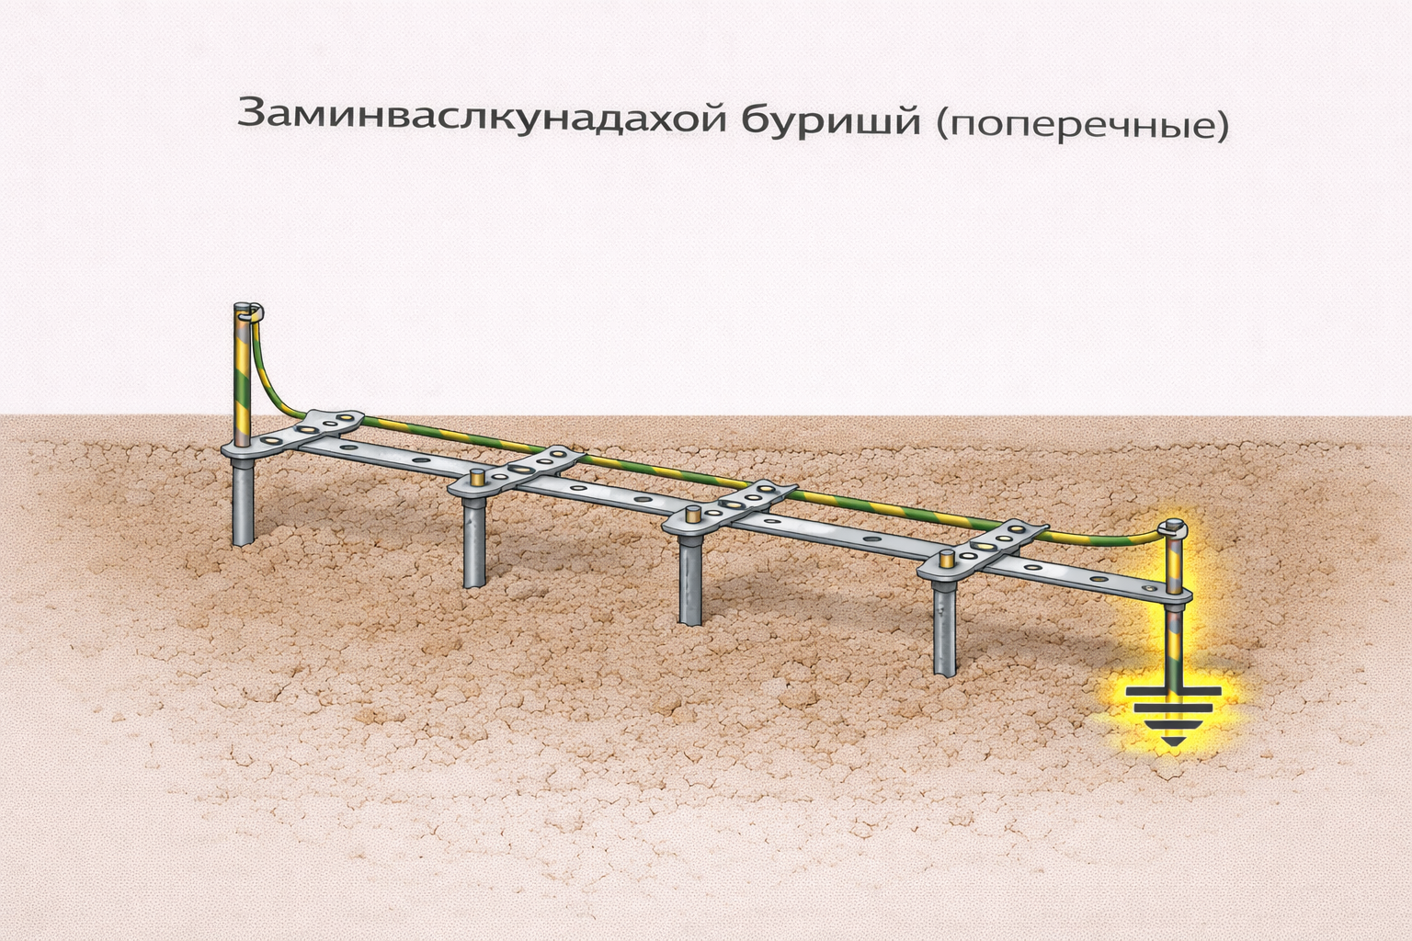
Таҷҳизот бо шиддати зиёда аз 1 кВ дар шабакаҳо
бо нейтрали самаранок заминваслшуда
Заминваслкунандаҳои буришӣ (поперечные) бояд дар ҷойҳои қулай байни таҷҳизот, дар чуқурии 0,5–0,7 м аз сатҳи замин гузошта шаванд. Масофа байни онҳо тавсия дода мешавад, ки аз канор (периферия) ба маркази шабакаи заминваслкунӣ тадриҷан зиёд карда шавад. Дар ин ҳолат масофаҳо аз канор ба марказ набояд аз арзишҳои зерин зиёд бошанд: 4,0; 5,0; 6,0; 7,5; 9,0; 11,0; 13,5; 16,0 ва 20,0 м.
Расми 7. Аз муаллиф: бо истифода аз зеҳни сунъи (AI) сохта шудааст.

Slide 34
Таҷҳизот бо шиддати зиёда аз 1 кВ дар шабакаҳо
бо нейтрали самаранок заминваслшуда
Андозаи чашмакҳои (ячейкаҳои) шабакаи заминваслкунӣ, ки ба нуқтаҳои пайвасти нейтралҳои трансформаторҳои қуввагӣ ва дастгоҳҳои расишкунанда (короткозамыкателҳо) ба дастгоҳи заминваслкунӣ наздиканд, набояд аз 6×6 м зиёд бошад. Ноқилҳои заминваслкунанда, ки таҷҳизот ё конструксияҳоро ба заминваслкунанда мепайванданд, бояд дар замин дар чуқурии на камтар аз 0,3 м гузошта шаванд.

Slide 35
Таҷҳизот бо шиддати зиёда аз 1 кв дар
шабакаҳо бо нейтрали оиқшуда
Дар таҷҳизот бо шиддати зиёда аз 1 кВ ва нейтрали оиқшуда, муқовимати дастгоҳи заминваслкунӣ R (Ом) ҳангоми гузаштани ҷараёни ҳисобии расиш ба замин, дар ҳар вақти сол ва бо дарназардошти муқовимати заминваслкунандаҳои табиӣ, набояд аз арзишҳои зерин зиёд бошад:
Агар дастгоҳи заминваслкунӣ ҳамзамон барои таҷҳизоти то 1 кВ истифода шавад:
R=125_{IR (1)}

Slide 36
Таҷҳизот бо шиддати зиёда аз 1 кв дар
шабакаҳо бо нейтрали оиқшуда
ки дар он I — ҷараёни ҳисобии расиш ба замин (А) мебошад.
Дар ин ҳолат инчунин бояд талаботе, ки барои заминваслкунӣ (ё нейтралкунӣ (зануление)) дар таҷҳизоти то 1 кВ пешбинӣ шудаанд, иҷро гарданд.
Агар дастгоҳи заминваслкунӣ танҳо барои таҷҳизоти зиёда аз 1 кВ истифода шавад:
R=250_{IR}
аммо на бештар аз 10 Ом.

Slide 37
Таҷҳизот бо шиддати зиёда аз 1 кв дар
шабакаҳо бо нейтрали оиқшуда
Ҷараёни ҳисобии расиш ба замин чунин қабул карда мешавад:
Дар шабакаҳое, ки ҷуброни ҷараёнҳои ғунҷоишӣ надоранд — ҷараёни пурраи расиш ба замин;
Дар шабакаҳое, ки ҷуброни ҷараёнҳои ғунҷоишӣ доранд:
  барои дастгоҳҳои заминваслкунӣ, ки ба онҳо дастгоҳҳои ҷубронкунӣ пайваст шудаанд — ҷараёне, ки ба 125% ҷараёни номиналии ин аппаратҳо баробар аст.
Ҷараёни ҳисобии расиш ба замин бояд барои ҳамон схемаи эҳтимолии кори шабака муайян карда шавад, ки дар он ин ҷараён арзиши максималӣ дорад.

Slide 38
Хулосаи лексия
Дар лексия масъалаҳои бехатарии барқӣ, таъсири ҷараёни барқ ба инсон, усулҳои муҳофизатӣ, аз ҷумла заминваслкунӣ ва нейтралкунӣ, гурӯҳбандии таҷҳизоти барқӣ аз рӯи шиддат ва ҳолати нейтрал, инчунин талаботи техникӣ барои ҳифзи одамон ва таҷҳизот баррасӣ гардиданд, ки дар онҳо аҳамияти ҷараёни тағйирёбандаи 50–60 Гц, зарурати пайваст намудани қисмҳои металлии таҷҳизот ба замин ё нейтрал, истифодаи хомӯшкунии муҳофизатӣ ва дигар чораҳои муҳими таъмини бехатарӣ махсус таъкид карда шуд .
Ҳамзамон дар лексия нишон дода шуд, ки дар шабакаҳои то 1 кВ бо нейтрали сахт заминваслшуда истифодаи нейтралкунӣ ҳатмӣ буда, дар хатҳои ҳавоӣ ноқили PEN вазифаи муҳофизатӣ ва кориро якҷоя иҷро мекунад, заминваслкунии такрорӣ дар нуқтаҳои муайян барои баланд бардоштани эътимоднокӣ татбиқ мегардад ва дар маҷмӯъ риояи ҳамаи талаботи меъёрӣ ва техникӣ кафолати асосии кори бехатар ва устувори системаҳои барқӣ мебошад.

Slide 39
Адабиёт
Шкрабак, В. С., и А. В. Луковников. Бехатарии ҳаёт дар истеҳсолоти кишоварзӣ. Москва: КолосС, 2004.
Абдуллозода, Р. Т., и Б. Т. Абдуллоев. Асосҳои бехатарии электрикӣ: дастури методӣ барои машғулиятҳои озмоишӣ. Қисми 1. Душанбе: ДТТ ба номи академик М. С. Осимӣ, 2021.
Абдуллозода, Р. Т., Д. Д. Давлатшоев, Ш. С. Саъдуллозода, Ҷ. Б. Раҳимов, И. Т. Абдуллоев, А. И. Сидоров, И. С. Окраинская, и Н. В. Глотова. Асосҳои бехатарии электрикӣ: тарҷума аз забони русӣ. Душанбе: ҶДММ «Истиқлол-2019», 2019.
Овчаренко, А. Г., и С. Л. Раско. Бехатарии барқ ҳангоми истифодаи иншооти электрикӣ: дастури таълимӣ. Бийск: Алтайский государственный технический университет (БТИ), 2008.
Монахов, А. Ф. Тадбирҳои бехатарии электрикӣ дар иншооти электрикӣ: китоби дарсӣ барои курсҳои такмили ихтисос ва донишҷӯёни ихтисоси муҳандисии электрикӣ. 2008.

Slide 40
ТАШАККУР!

